Slide 1
Kurento6.9.0源码分析
Notes:
kurento的功能：
- 媒体传输
- 媒体处理
我们用到了webrtc传输、rtp传输、合成、录制

Slide 2
分享范围和介绍的顺序
kurento基于gst体系，兼容opencv插件，在媒体处理和媒体传输方面有很强的扩展性，本次分享只涵盖webrtc
kurento的理念和dshow很类似，都有一个框架规定了如何提供功能，而提供功能的模块被称为插件，插件只要满足框架规定的规则，就可以通过框架为外部提供功能。插件内部实现是单独一套，下面介绍分两块
  kurento框架
  webrtc插件框架
Notes:
媒体处理，更多的利用底层的媒体框架去实现的。eg：gst的合成和录制，opencv的人脸识别。kurento自身并没有做扩展，所以也就不讨论媒体处理了。

Slide 3
kurento框架
和传统设计类似，kurento也分3层
  接入层 – 基于jsonrpc2.0的kurento协议
  业务层
  数据层 - 单独放在内存的一个固定区域的

Slide 4
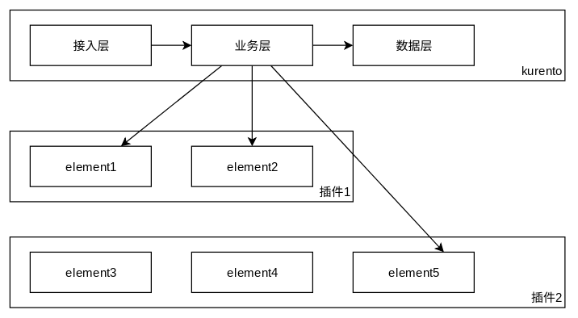
信令流向

Slide 5
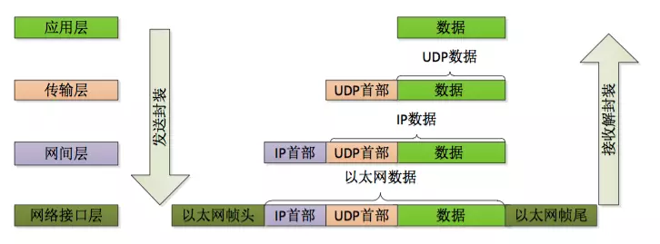
信令处理过程
以太网传输udp包
Notes:
上面的图是tcp/ip 4层模型，以太网传udp的一个数据包格式
从数据格式来说，分层之后，每层只需要关注自己负责的格式，kurento思想也是类似的。

Slide 6
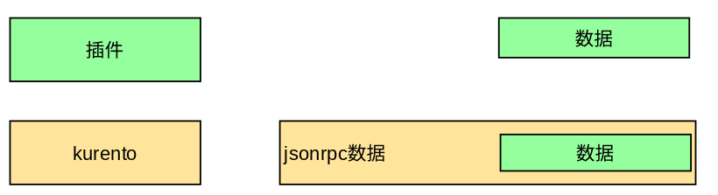
kurento信令处理过程
Notes:
kurento的接入层会将数据按kurento协议做一个转换，所以下面不会再次提到信令转换的事

Slide 7
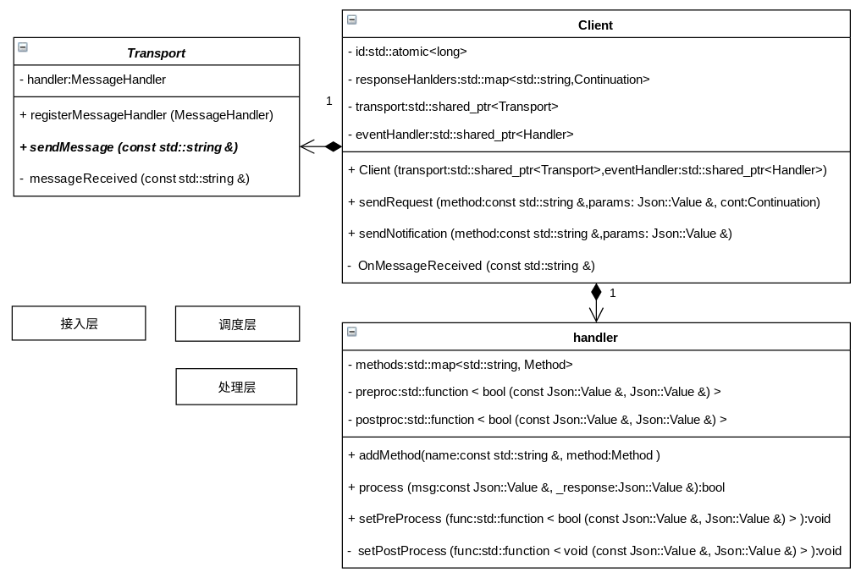
接入层
Notes:
接入层模块的实现，也做了分层设计，也包含3层。
handler中的方法注册(addMethod)，就是表明对jsonrpc2.0协议支持到哪个程度。这些支持规定了kurento交互的协议格式。

Slide 8
业务层
上面的接入层体现的更多的是协议上的支持
kurento中使用大量的工厂模式，好处是增加了扩展性
WebSocketTransport是kurento内置的传输方式
ServerMethods除了构造函数和从基类继承的函数，其他的都是基于jsonrpc协议定义的kurento协议；构造中还包含了请求缓冲池；
kurento协议中，常用的有资源申请、调用、事件，其他用到的不多
ModuleManager，保存了所有资源创建的工厂类

Slide 9
信令-kurento-插件
整个过程
  module加载
  ws收create信令
  信息的存储
  ws收invoke信令

Slide 10
WebRtcEndpoint设计目标
目标：完成webrtc的连接
协商机制使用sdp offer/answer
可以作为协商的任意一端
ice候选要支持优化策略
处理ice要经过以下阶段：
  收集本地ice
  本地ice发送给远端
  收到远端ice，立马去做测试

Slide 11
idl
idl中是对外暴露的功能

Slide 12
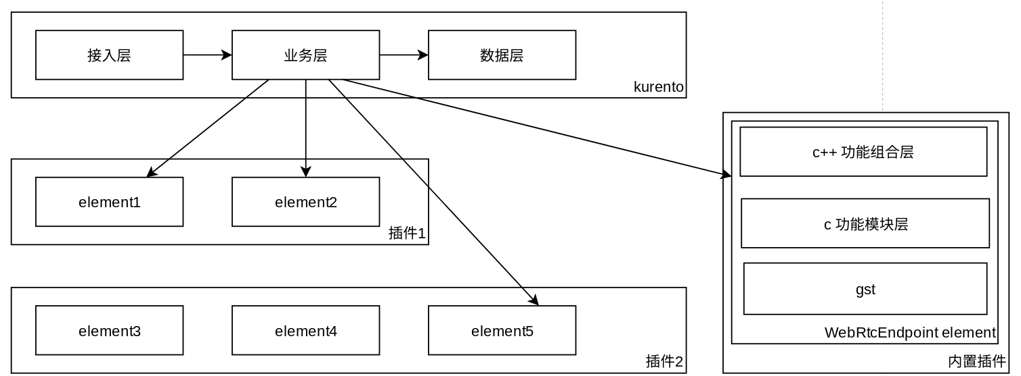
WebRtcEndpoint结构

Slide 13
订阅事件
订阅：
  websocket接收到订阅信令
  设定好槽
触发：
  c功能模块层 glib信号 c++功能组合层
  信号和槽 通知主线程
  主线程利用boost异步库调用websocket发送

Slide 14
最后
运用了大量的工厂模式，为的是任何处理阶段的扩展
大量的分层设计，无论是大模块还是小模块都进行了分层
使用大量的glib信号(c方式)和信号与槽(c++方式)来进行解耦
Notes:
代价就是实现复杂，一个类的实现文件会放在3个地方实现：
- kms-core 核心库
- kms-element 实现库
- idl 自动生成的文件
next：基于gst的c代码模块，也就是给WebRtcEndpoint提供的各个功能

